Slide 1
OPTIONS TRADER
De la decisión a la orden en menos de 3 segundos
Demo para la academia de trading · Miami, USA

Slide 2
El problema
Los traders de la academia envían sus órdenes al broker a través de una app móvil.
Desde que se decide entrar hasta que la orden llega al mercado pasan no menos de 20 segundos.
En ese tiempo el precio se mueve — a veces ya alcanzó la salida planificada antes de completar la entrada.
Resultado: se entra tarde, a un precio peor del que se vio al decidir.
20s+
Flujo móvil: decisión → orden en mercado
Slippage
Precio real de entrada ≠ precio visto al decidir

Slide 3
La solución
App de escritorio Windows dedicada a un solo propósito: ejecutar la orden lo más rápido posible.
Todos los datos que en el móvil hay que teclear a mano ya están predeterminados en la app.
Desde el envío de la orden hasta la confirmación HTTP y la actualización del precio de salida: todo en un solo flujo.
El valor central: ahorro de tiempo y entrar al precio más cercano posible al momento de la decisión.
<3s
Flujo Windows App: orden → confirmación
Live
Monitoreo visual de la posición en tiempo real

Slide 4
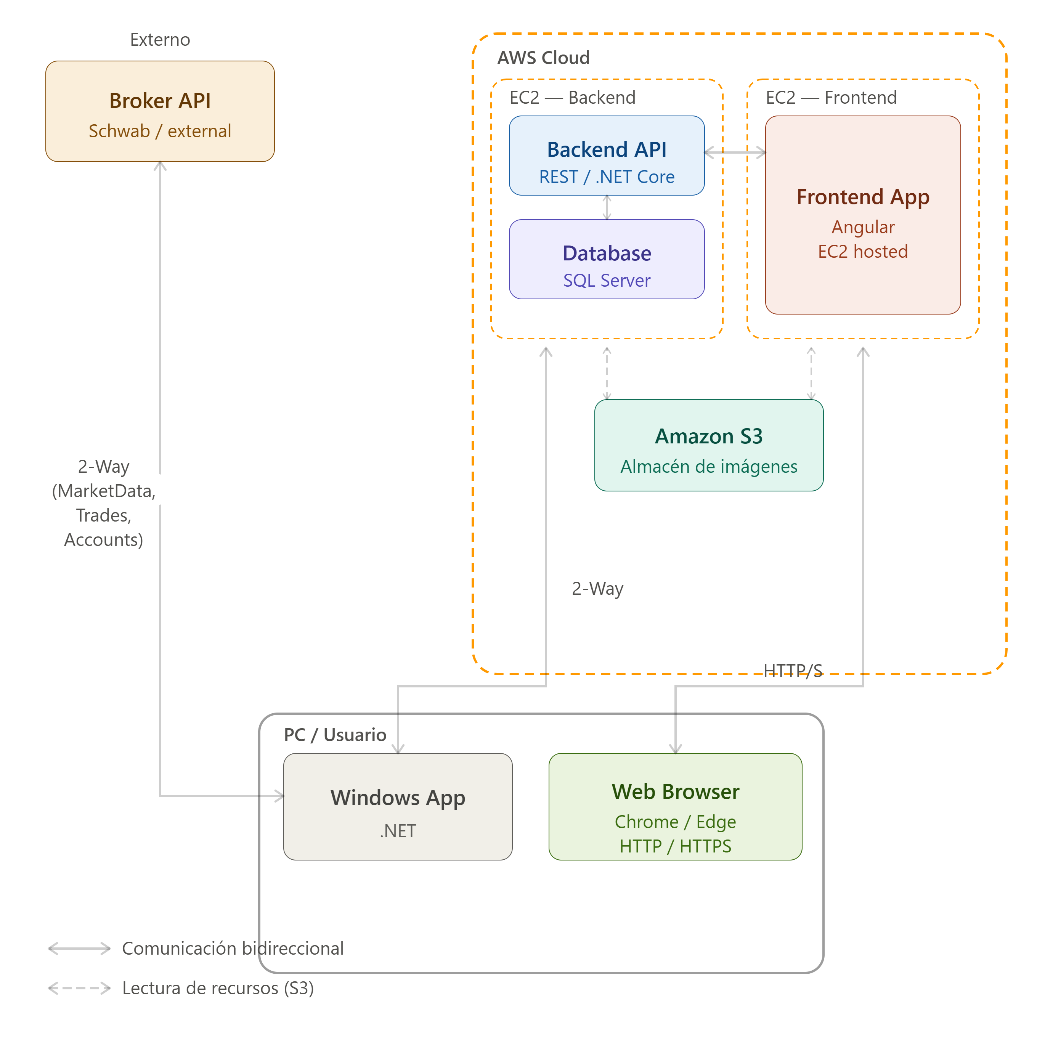
Arquitectura de la plataforma
App de escritorio (WinForms) — el corazón operativo.
API ASP.NET Core — login y persistencia (SQL Server + S3).
Frontend Angular — historial de solo lectura para el trader.
Todo corriendo en AWS (EC2).
WinForms habla directo con Schwab para datos de mercado y órdenes; la API solo persiste trades y screenshots.

Slide 5
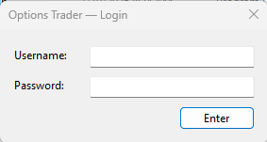
Login seguro y personalizado
5 usuarios fijos, cada uno con nombre real.
Cada trade queda asociado a quien lo abrió — nadie ve los trades de otro.
El usuario recuerda tu username (nunca tu contraseña) para la próxima vez.
Login validado contra la base de datos, JWT de 12 horas.
Cada trader entra con su propio usuario.

Slide 6
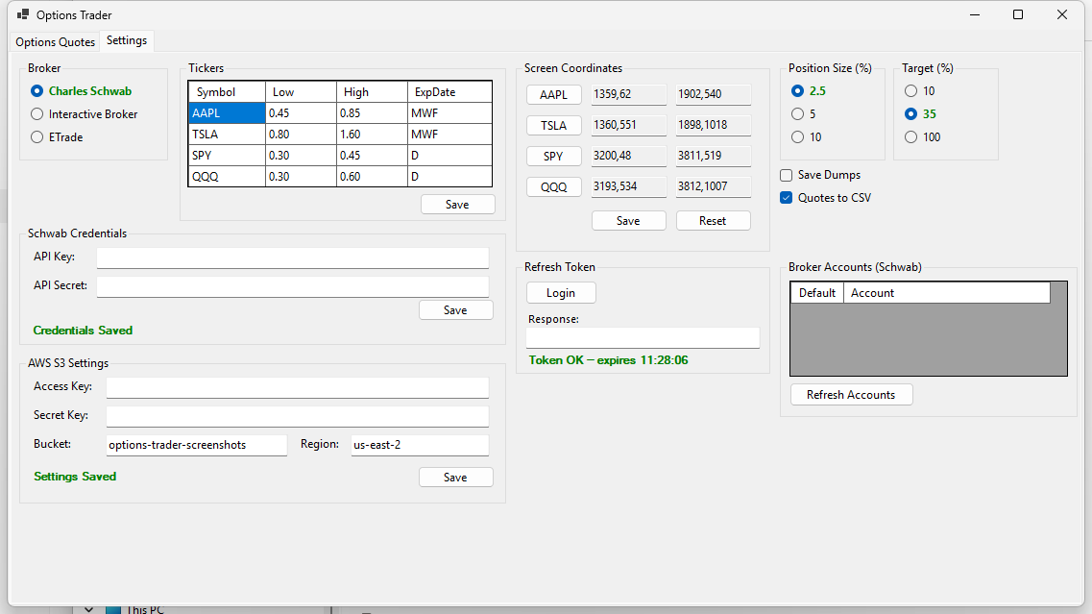
Configuración una sola vez
Credenciales de Schwab y cuentas del broker.
Tickers a seguir, con rango de precio y expiración.
Tamaño de posición y objetivo de ganancia (%).
Coordenadas de pantalla para las capturas automáticas.
Toda la configuración queda guardada localmente entre sesiones.

Slide 7
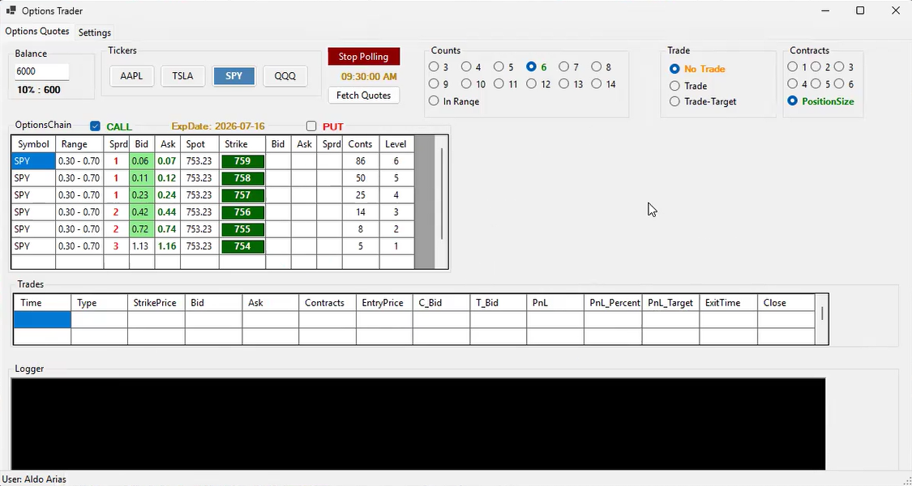
Cotizaciones de opciones en tiempo real
Polling cada 6 segundos a la API de Schwab.
Doble grid: expiración actual y siguiente.
Filtros por rango de precio, cantidad de strikes o solo Call/solo Put.
Protección automática: strikes sin comprador (Bid = 0) quedan deshabilitados.
Grid de OptionsChain con el polling activo sobre SPY.

Slide 8
Un click para operar
No Trade
Trade
Trade-Target
Simulado — practicar sin enviar nada al broker.
Real — compra a mercado; el trader cierra manualmente.
Real con salida — compra y deja puesta la venta al objetivo.
Click en el Strike de la fila deseada — todo se registra en el grid Trades y en el Logger.

Slide 9
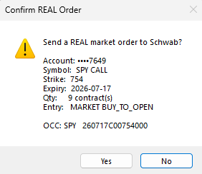
Confirmación antes de enviar una orden real
Toda orden real requiere una confirmación explícita — nada se envía sin un "Sí".
Se bloquea si no hay cuenta seleccionada, si el Bid es 0 o la cantidad es inválida.
El número de cuenta se muestra enmascarado (solo últimos 4 dígitos).
Cada orden queda registrada en el Logger con su order id.
Diálogo "Confirm REAL Order" — cuenta, símbolo, strike, expiración, cantidad y símbolo OCC.

Slide 10
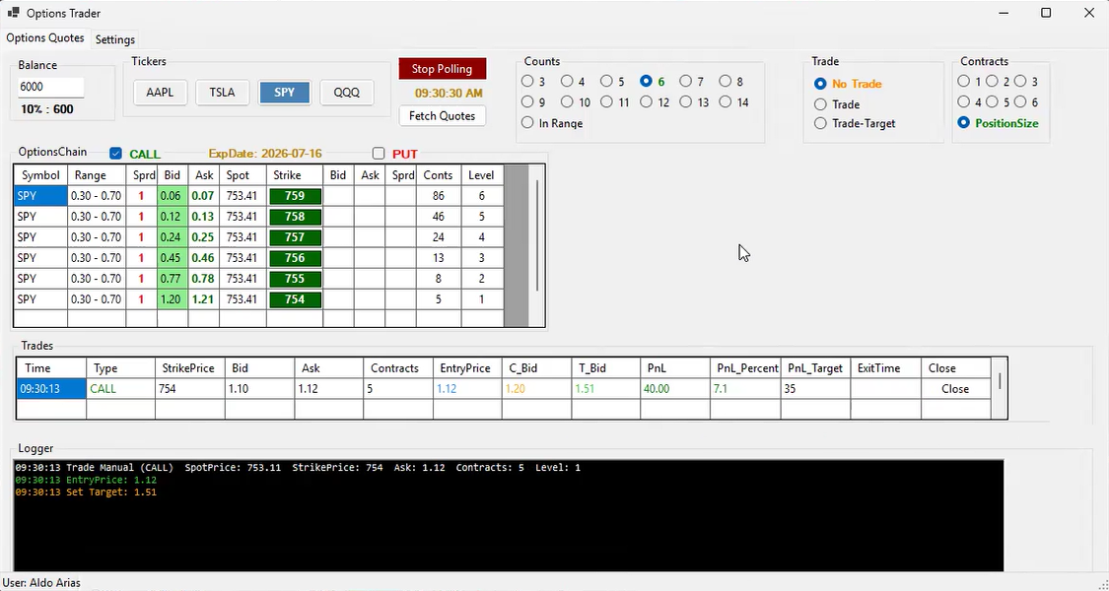
Seguimiento en vivo de la operación
PnL y PnL% se recalculan en cada ciclo, coloreados verde/rojo.
El precio de entrada se sincroniza con el fill real reportado por el broker.
Trade-Target se cierra solo al llegar al objetivo, tanto en el broker como en el log.
Trade (sin target) se cierra manualmente con el botón Close.
Operación CALL abierta sobre SPY: PnL, precio objetivo y barra de estado con el usuario.

Slide 11
Evidencia visual de cada operación
Captura automática de pantalla al abrir y al cerrar cada trade.
Las imágenes se suben a AWS S3, organizadas por fecha.
Máximo 3 capturas por operación, asociadas al trade en la base de datos.
Permite auditar después cómo se veía el gráfico en el momento exacto de cada decisión.
S3
Almacenamiento en la nube
3 máx
Screenshots por operación

Slide 12
Datos para estudiar y mejorar la estrategia
CSV de cotizaciones (Calls y Puts) con Bid, Ask, griegos e IV — listo para backtesting.
Snapshot diario de la volatilidad implícita de apertura (ventana 9:30–9:35 AM).
Base para calcular IV Rank / IV Percentile propios, sin depender de fuentes externas.
Historial de trades y estadísticas disponible en el frontend Angular.

Slide 13
Próximos pasos
Hoy: integración completa con Charles Schwab.
Soporte para otros brokers (Interactive Brokers, ETrade).
Ampliar el frontend con más estadísticas y visualizaciones.
Adaptar la plataforma a necesidades específicas de la academia.

Slide 14
Gracias
Options Trader — plataforma de trading de opciones intradía
Próximo paso: piloto con la academia

